Slide 1
ЖИЗНЕННЫЙ ЦИКЛ ПРОГРАММНОГО ОБЕСПЕЧЕНИЯ
Модифицированный водопад: модель жизненного цикла ПО
Последовательные этапы, обратные связи и документированные результаты
Выполнили:
Шишковец Андрей
Турусинов Роман
Notes:
Рассмотрим каскадную модель с возвратами к предыдущим этапам. Основное внимание уделим логике переходов, нормативным документам и результатам первых четырёх этапов.

Slide 2

ОГРАНИЧЕНИЕ КЛАССИЧЕСКОЙ МОДЕЛИ
Классический водопад не прощает ошибок
01
02
03
Требования
Разработка
Проверка
Фиксируем задачу
Создаём решение
Выявляем ошибки
Этапы строго последовательны; возврат назад не предусмотрен.
Ошибки требований вскрываются поздно, когда решение уже построено.
Исправление требует дорогой переработки последующих результатов.
2
Notes:
Это упрощённое представление строгого каскада. Последовательность удобна для планирования, но позднее обнаружение неверного требования затрагивает проектирование, код и испытания.

Slide 3

МОДЕЛЬ РОЙСА
Модификация добавляет обратные связи
Возврат
Проверка
Перекрытие
После каждого этапа возможен возврат на предыдущий для исправления обнаруженных ошибок.
На каждой стадии проверяют и валидируют результаты: они должны соответствовать требованиям и потребностям заказчика.
Допустимо перекрытие этапов: часть следующей работы начинается до полного завершения предыдущей.
Последовательность сохраняется, но ошибки можно исправлять раньше.
3
Notes:
Обратная связь не отменяет каскадную структуру. Она позволяет уточнять результаты соседних стадий. Проверка отвечает на вопрос о соответствии заданным требованиям, а валидация уточняет, решает ли результат нужную задачу.

Slide 4
НОРМАТИВНАЯ ОСНОВА
Какие ГОСТы описывают жизненный цикл
Стандарт | Область описания
ГОСТ Р ИСО/МЭК 12207-2010 | Процессы жизненного цикла программных средств
ГОСТ 34.601-90 | Стадии создания автоматизированных систем
ГОСТ 19.102-77 (ЕСПД) | Стадии разработки программ
ГОСТ Р ИСО/МЭК 15288-2005 | Жизненный цикл систем
Стандарты описывают процессы и стадии; они не являются названием одной конкретной модели разработки.
4

Slide 5
ДОКУМЕНТИРОВАНИЕ РЕЗУЛЬТАТОВ
Документы на каждом этапе: ГОСТы
Стандарт | Документ или состав документов | Применение
ГОСТ 34.602-89 | Техническое задание на АС | Анализ требований
ГОСТ 19.201-78 | Техническое задание на программу | Анализ требований
ГОСТ 19.301-79 | Программа и методика испытаний | Тестирование
ГОСТ 19.101-77 | Виды программных документов | Документация по этапам
ТЗ задаёт основу проверки; программа и методика испытаний определяют, как её проводить.
5

Slide 6
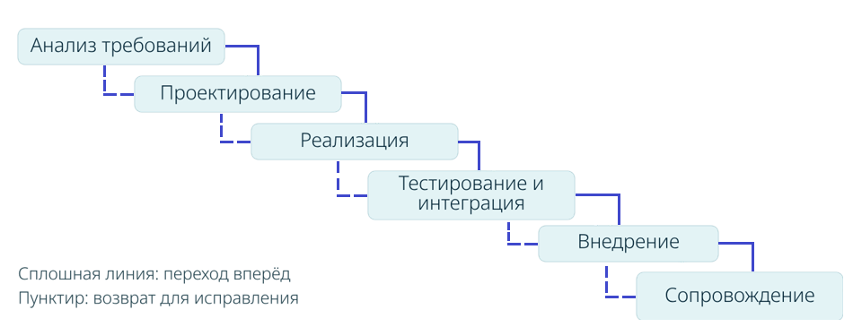
ОБЩАЯ СХЕМА
Шесть этапов модели
На каждом этапе проверяют результат; при необходимости уточняют предыдущий
6

Slide 7
ЭТАП МОДЕЛИ
1. Анализ требований фиксирует, что строим
1
Сбор и анализ требований заказчика.
Техническое задание по ГОСТ 34.602-89 или 19.201-78.
Анализ требований
РЕЗУЛЬТАТ ЭТАПА
Утверждённое ТЗ и согласованные требования
ТЗ становится основой проектирования и последующей проверки.
7

Slide 8
ЭТАП МОДЕЛИ
2. Проектирование определяет, как строим
2
Архитектура, модули, интерфейсы, структура данных.
Эскизный и технический проект (ГОСТ 34.601-90).
Проектирование
РЕЗУЛЬТАТ ЭТАПА
Проектная документация
Если требования неоднозначны, выполняют возврат к их анализу.
8

Slide 9
ЭТАП МОДЕЛИ
3. Реализация превращает проект в код
3
Программирование модулей, модульное тестирование.
Рабочая документация и рабочий проект.
Реализация
РЕЗУЛЬТАТ ЭТАПА
Исходный код и программная документация (ЕСПД)
Ошибки проектных решений требуют возврата к проектированию.
9

Slide 10
ЭТАП МОДЕЛИ
4. Тестирование проверяет соответствие ТЗ
4
Интеграция модулей, системные и приёмочные испытания.
Программа и методика испытаний по ГОСТ 19.301-79.
Тестирование и интеграция
РЕЗУЛЬТАТ ЭТАПА
Протоколы испытаний, список устранённых дефектов
Обнаруженные дефекты возвращают в реализацию; исправления проверяют повторно.
10

Slide 11
ЭТАП МОДЕЛИ
5. Внедрение вводит систему в эксплуатацию
5
Обучение пользователей и персонала.
Установка, настройка и миграция данных.
Опытная эксплуатация и сдача системы.
Внедрение
РЕЗУЛЬТАТ ЭТАПА
Внедрённая система, акты внедрения, обученные пользователи
Ошибки внедрения требуют возврата к тестированию или доработке реализации.
11

Slide 12
ЭТАП МОДЕЛИ
6. Сопровождение поддерживает работоспособность системы
6
Гарантийное и послегарантийное обслуживание.
Устранение дефектов и доработки.
Обновление версий и документации.
Сопровождение
РЕЗУЛЬТАТ ЭТАПА
Стабильно работающая система, обновления, исправленные дефекты
Изменения требований могут запускать новый цикл анализа требований.
12

Slide 13
Заключение
Модифицированный водопад сочетает последовательность этапов с гибкостью обратных связей. Это позволяет выявлять и исправлять ошибки на ранних стадиях, снижая риски и стоимость переработки.
Модель сохраняет документирование результатов и соответствие стандартам, что делает её применимой для проектов с чёткими требованиями и возможностью итеративного уточнения.
13

Slide 14
ЖИЗНЕННЫЙ ЦИКЛ ПРОГРАММНОГО ОБЕСПЕЧЕНИЯ
Модифицированный водопад: модель жизненного цикла ПО
Последовательные этапы, обратные связи и документированные результаты
Выполнили:
Шишковец Андрей
Турусинов Роман
Notes:
Рассмотрим каскадную модель с возвратами к предыдущим этапам. Основное внимание уделим логике переходов, нормативным документам и результатам первых четырёх этапов.

